Slide 1
先看2个问题，再一起学习

Slide 2
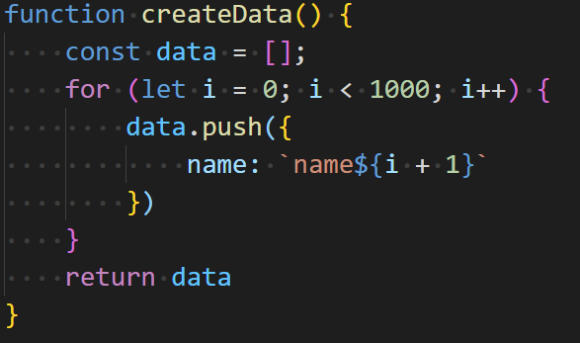
批量制造数据 - for
思路：for循环，push

Slide 3
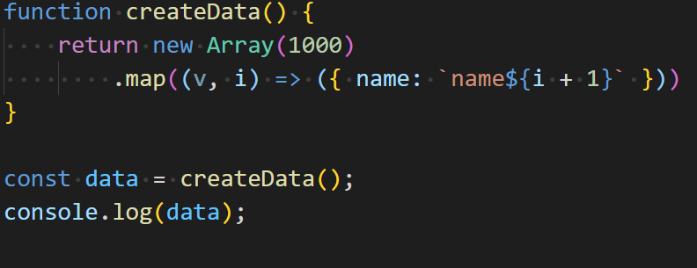
批量制造数据 - map
思路：创建空数组，然后map

Slide 4
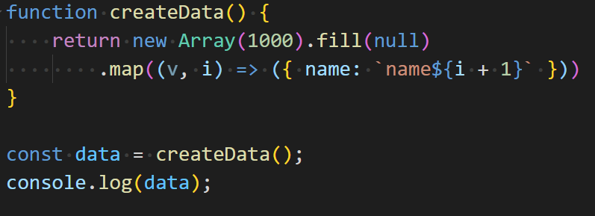
批量制造数据 - fill +map
思路：创建空数组，填充null，然后map

Slide 5
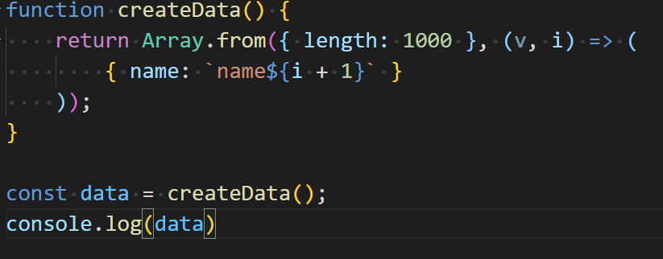
批量制造数据 - Array.from
思路：Array.from第二个初始化函数返回数据

Slide 6
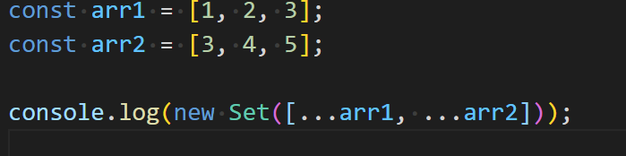
数组去重-Set
思路：Set的特性

Slide 7
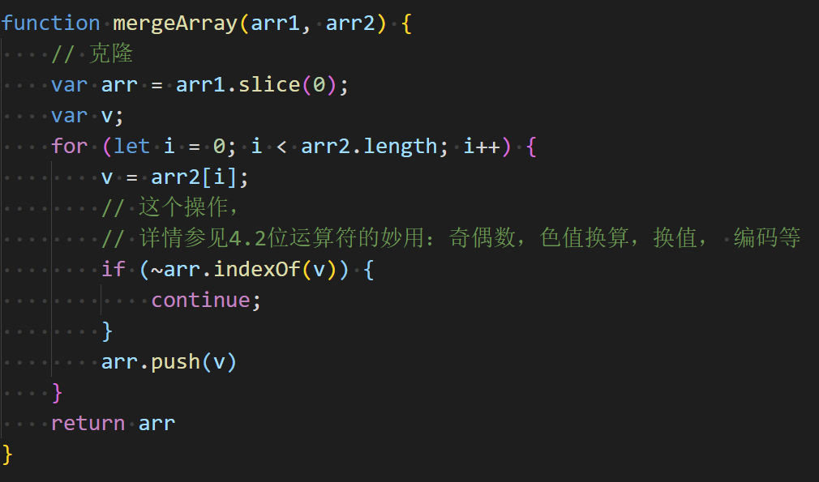
数组去重-非Set
思路：for遍历, indexOf判断是否存在

Slide 8
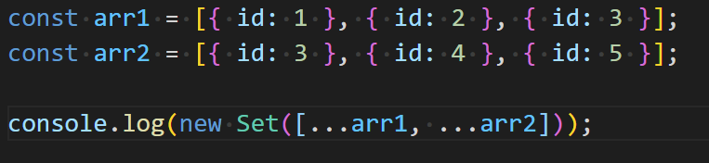
数组去重-对象？
思考：可行？

Slide 9
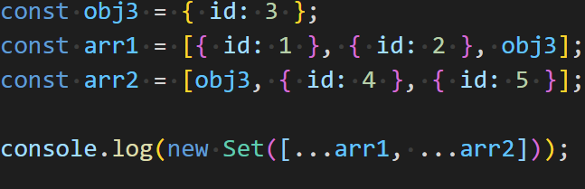
数组去重-对象？
思考：是判断引用

Slide 10
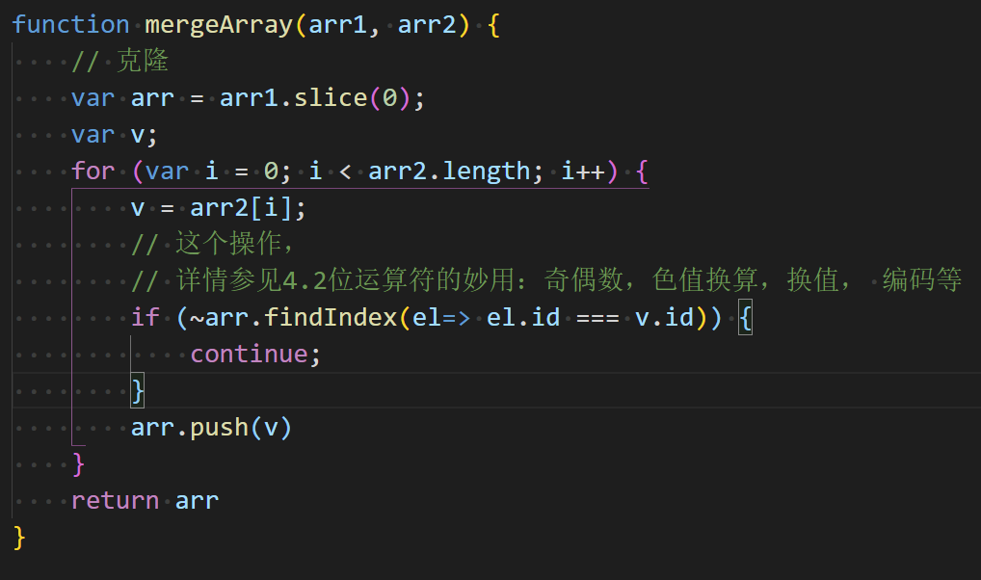
对象数据去重- for
思路：for遍历，find|findIndex判断是否存在

